Slide 1
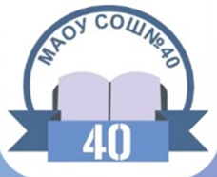
Математическая грамотность как элемент урока
Составила Литосова Е.А.
Учитель математики МАОУ СОШ № 40

Slide 2
Математическая грамотность – это способность человека мыслить математически, формулировать, применять и интерпретировать математику для решения задач в разнообразных практических контекста.
В определении математической грамотности особое внимание уделяется использованию математики для решения практических задач в различных контекстах.

Slide 3
В 5-м и 6-м классах важно научить детей гибкому чтению на уроках математики.
- определять главное и второстепенное в тексте задачи;
- сопоставлять данные по тексту, соотнести их характеристики; уметь формулировать вопросы по данным задачи (текста); составлять задачи по схеме (рисунку), используя частичные данные;
- вычленять новую информацию из текста и сформировать ее главную мысль по отношению к тексту;
- развивать механизм формирования научной речи, умение грамотно выражать свои мысли;
-формировать навыки работы с готовой информацией, работать по алгоритму (схеме) из одного источника информации.

Slide 4
Виды задач:
Предметные задачи
Межпредметные задачи
Практико-ориентированные задачи
Ситуационные задачи

Slide 5
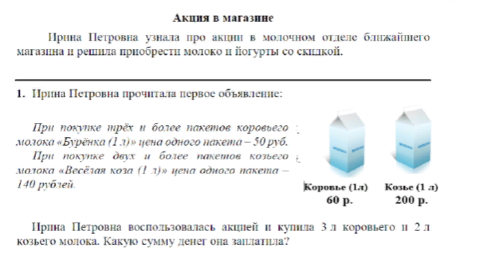
задачки

Slide 7
Задача «Расставьте знаки и скобки»

Slide 8
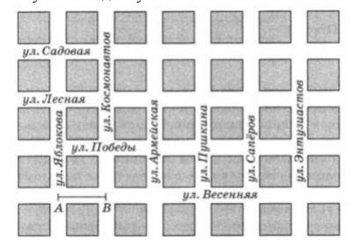
Это план города. Длина и ширина каждого квартала от перекрестка до перекрестка равна 300 м (например, АВ=300 м). Жанне нужно пройти по улицам: от перекрестка улиц Пушкина и Садовой до перекрестка улиц Весенняя и Энтузиастов.
1.Изобразите на рисунке какие-нибудь два
возможных маршрута Жанны: один- самый короткий,
а другой- не самый короткий, который длиннее 4 км.
2. Изобразите третий путь Жанны,
который имеет такую же длину, как и второй.
3. Найдите длину третьего пути.
Рассмотрите в паре другие возможные варианты.
4. Какую длину имеет самый короткий путь?

Slide 9
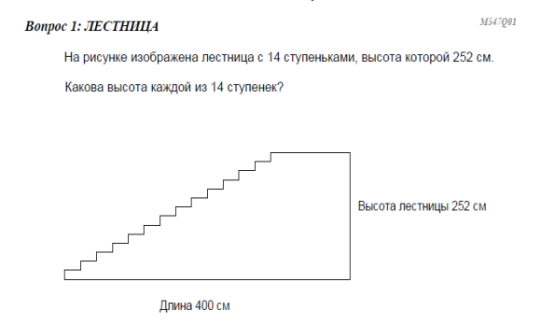

Slide 10
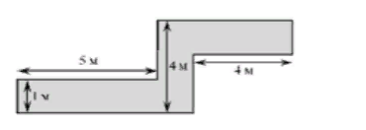
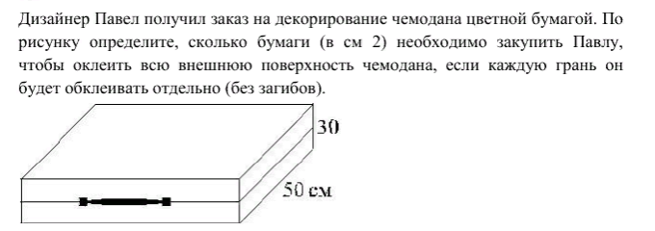
Определите, сколько необходимо закупить пленки для гидроизоляции садовой дорожки, изображенной на рисунке, если её ширина везде одинакова.

Slide 11
Спасибо за внимание!

